Slide 1


UBND QUẬN LONG BIÊN TRƯỜNG MN HOA THỦY TIÊN
Đề tài : Truyện: Kiến con đi ô tô
Giáo viên: Hồ Thị Hương
Lớp: MGN
Năm học : 2024-2025

Slide 2
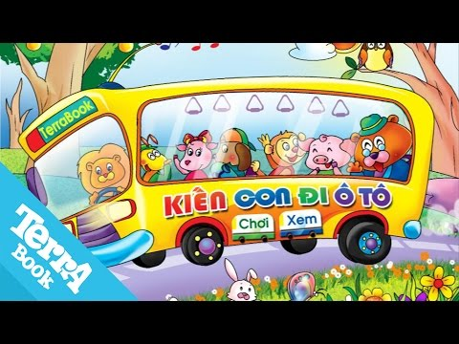

Slide 3
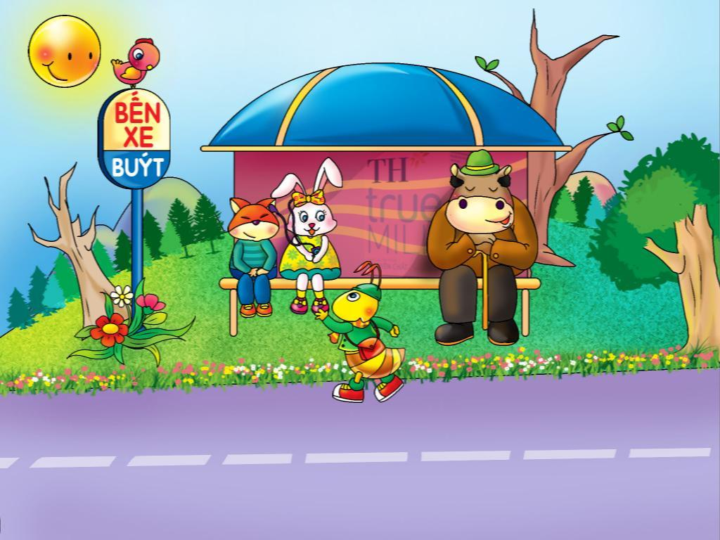

Slide 4
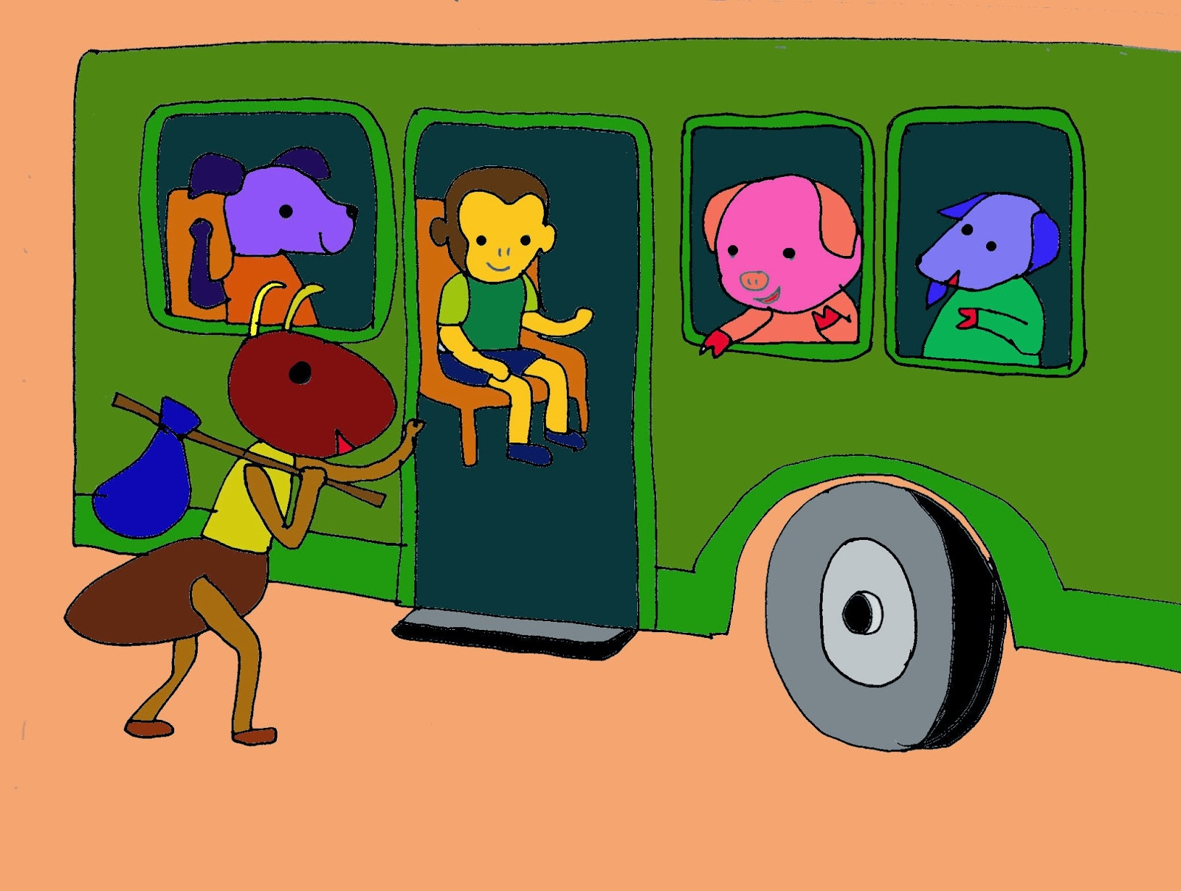

Slide 5
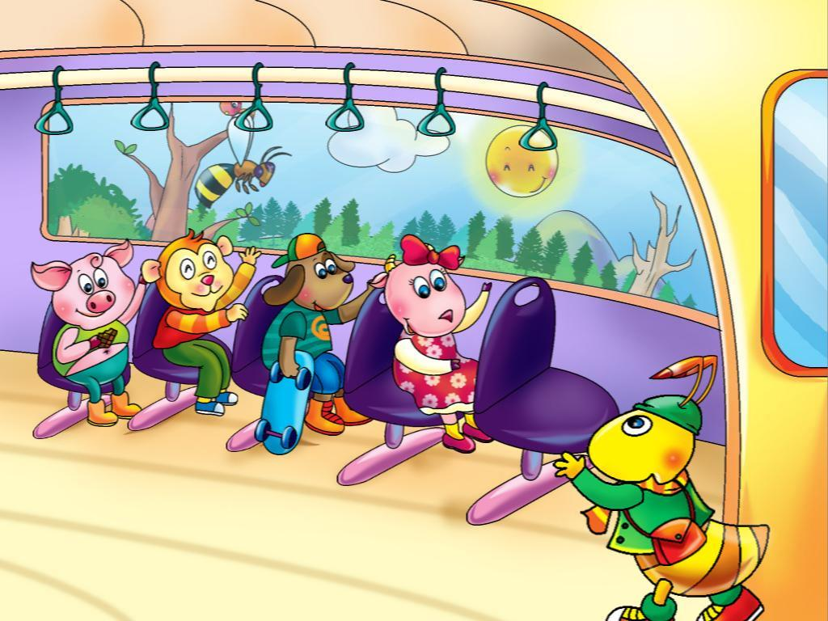

Slide 6
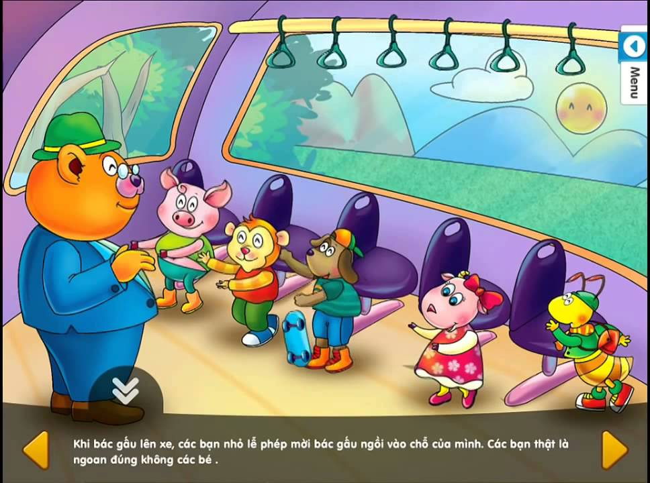

Slide 7
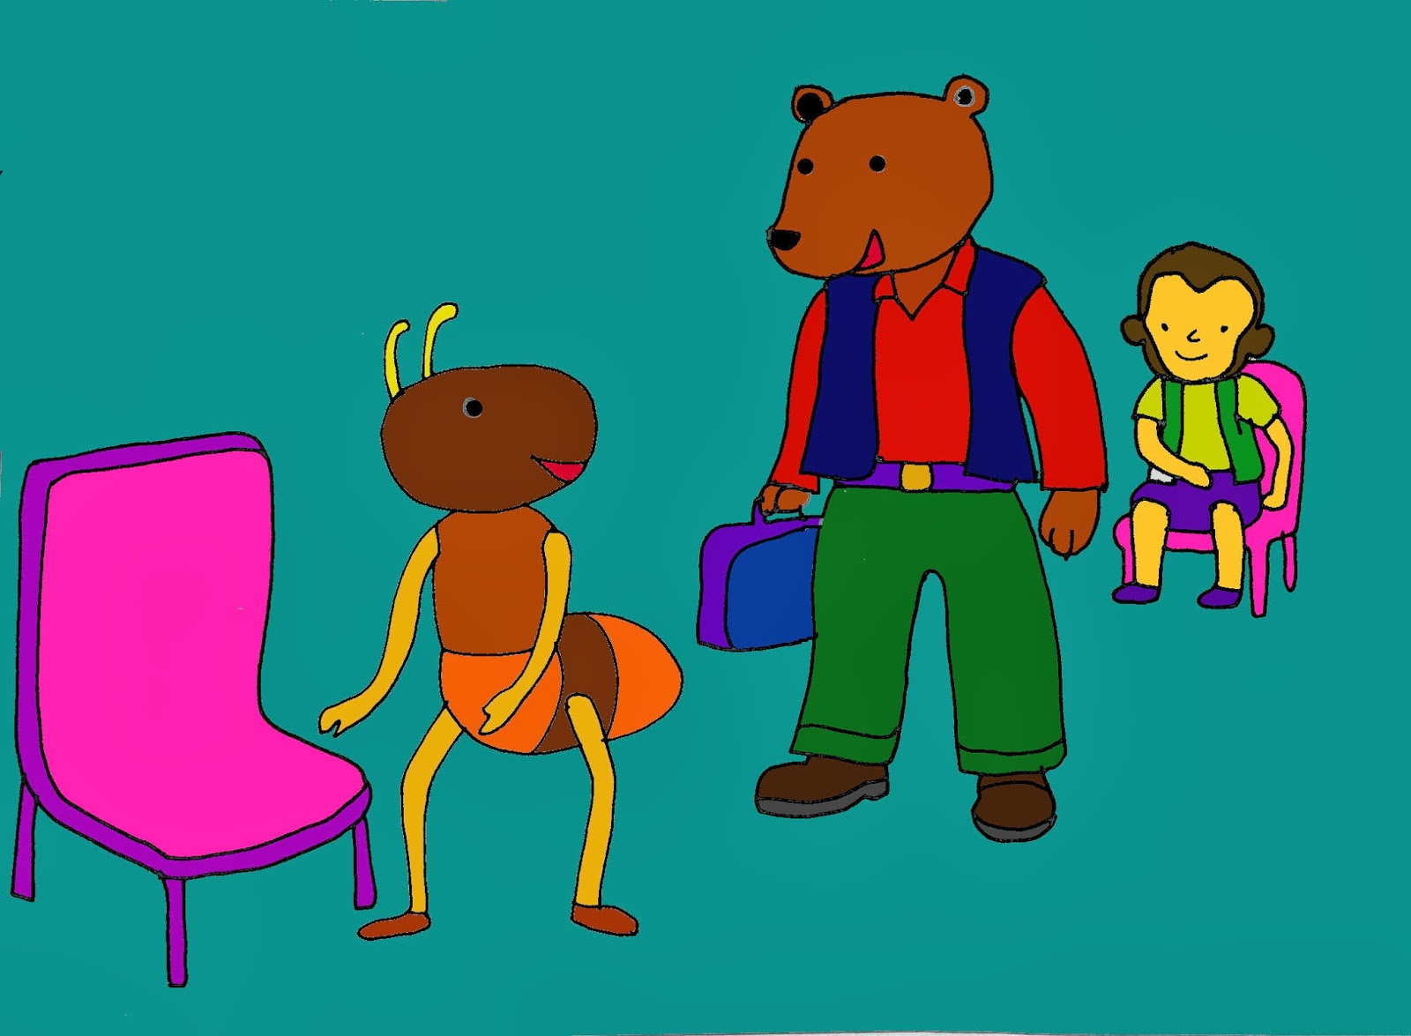

Slide 8
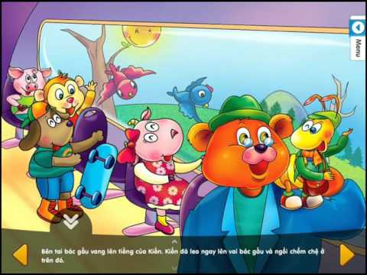

Slide 9

Đàm thoại về nội dung truyện

Slide 10

Kiến con đi đâu?

Slide 11
Trên xe có những ai?

Slide 12
Các bạn đi bằng phương tiện gì?

Slide 13
Bác Gấu lên xe thì điều gì đã xảy ra?

Slide 14
Tại sao Bác Gấu lại ngồi chỗ của kiến con?

Slide 15
Kiến con nhường ghế cho bác Gấu, vậy Kiến ngồi đâu?

Slide 16

Qua câu chuyện con thích nhất nhân vật nào nhất? Tại sao?

